Slide 1
KHTN 8
Chủ đề 7:
Cơ thể người
Bài 28. Hệ vận động ở người
(Phần I, II)

Slide 3
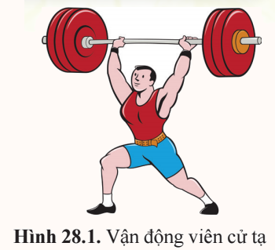
Vận động viên nâng được mức tạ lên đến hàng trăm kilôgam (hình 28.1) là nhờ những cơ quan nào? Em hãy nâng một vật vừa sức rồi chỉ ra sự phối hợp hoạt động của các cơ quan tham gia thực hiện động tác đó.

Slide 5
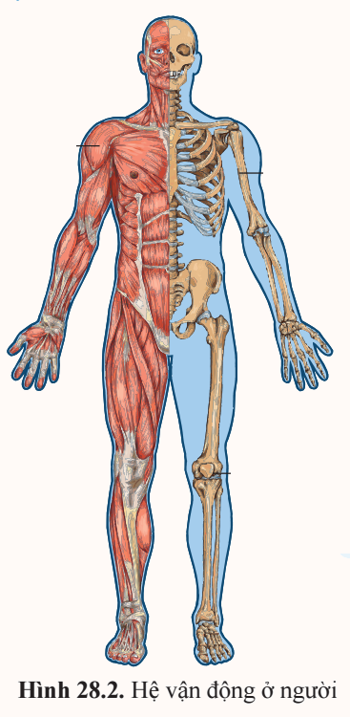
I. SỰ PHÙ HỢP GIỮA CẤU TẠO VÀ CHỨC NĂNG CỦA HỆ VẬN ĐỘNG
Quan sát hình 28.2 và cho biết hệ vận động gồm những cơ quan nào.

Slide 6
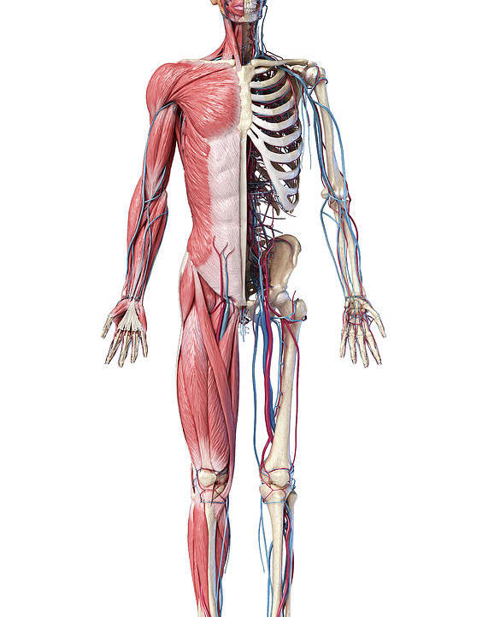
Xương có chức năng vận động, nâng đỡ cơ thể, bảo vệ các nội quan; sinh ra các tế bào máu; dự trữ và cân bằng chất khoáng.
Cơ vân là cơ bám vào xương, hoạt động theo ý muốn, có chức năng vận động, dự trữ và sinh nhiệt.
Khớp là bộ phận kết nối các xương trong cơ thể với nhau, giữ vai trò hỗ trợ cho các chuyển động của cơ thể.

Slide 7
Hoạt động nhóm
Tìm hiểu cấu tạo của các bộ phận phù hợp với chức năng:
Nhóm 1, 2: Tìm hiểu về xương.
Nhóm 3, 4: Tìm hiểu về khớp.
Nhóm 5, 6: Tìm hiểu về cơ vân.

Slide 8
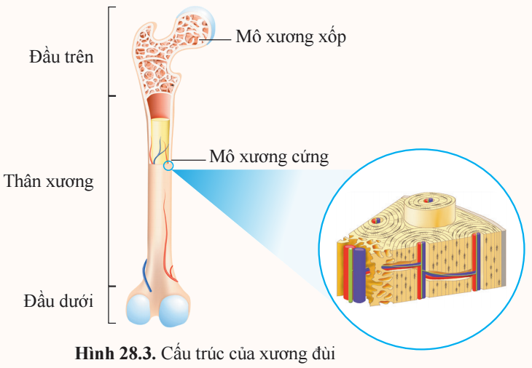
1. Cấu tạo của xương phù hợp với chức năng
Đặc điểm, cấu tạo
Cấu tạo gồm:
- Chất hữu cơ: protein (chủ yếu là collagen), lipid, saccharide đảm bảo cho xương có tính đàn hồi;
- Chất vô cơ: muối calcium, muối phosphate đảm bảo cho xương có tính rắn chắc;
- Nước.

Slide 9
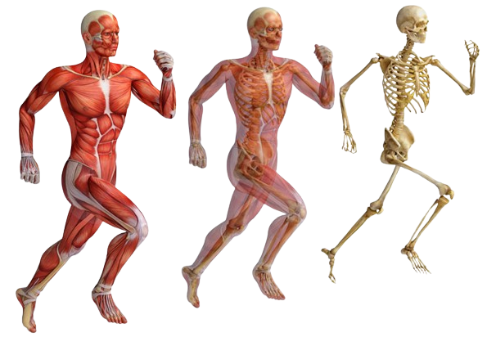
Chức năng
Ở mỗi vị trí, hình dạng của xương phù hợp với chức năng mà xương đó đảm nhiệm.
- Vận động, nâng đỡ cơ thể.
- Bảo vệ các nội quan.
- Sinh ra các tế bào máu.
- Dự trữ và cân bằng các chất khoáng.

Slide 10
Quan sát hình 28.3, cho biết sự phù hợp giữa cấu tạo và chức năng của xương đùi.
Xương đùi có cấu tạo phù hợp với chức năng nâng đỡ phần trên của cơ thể, giúp quá trình vận động dễ dàng hơn:
- Ở đầu xương có mô xương xốp gồm các tế bào xương tạo thành các nan xương sắp xếp theo hình vòng cung có tác dụng phân tán lực tác động.
- Phần thân xương có mô xương cứng gồm các tế bào xương sắp xếp đồng tâm làm tăng khả năng chịu lực của xương.

Slide 11
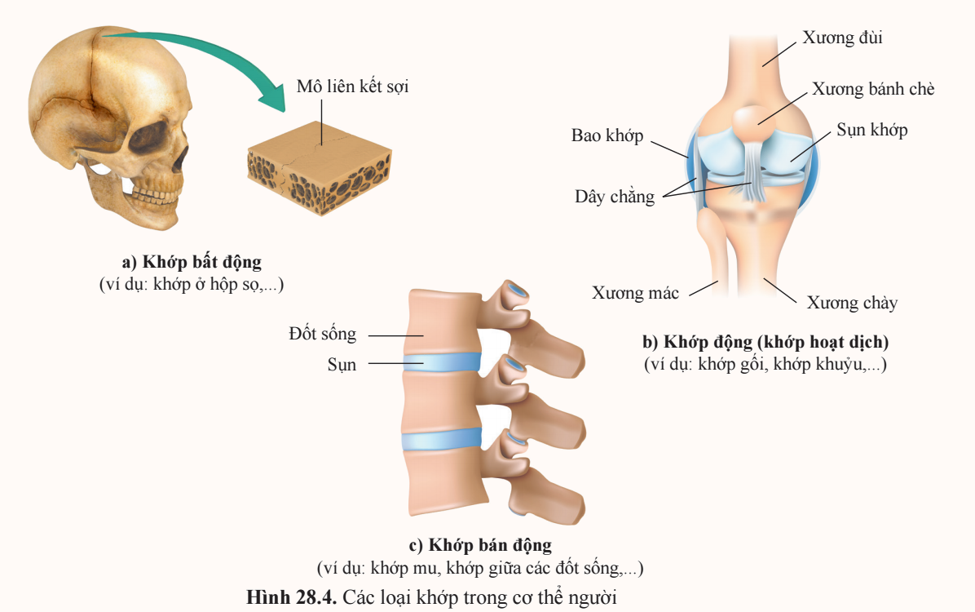
2. Cấu tạo của khớp phù hợp với chức năng
Đặc điểm, cấu tạo
- Khớp bất động: gồm các mô liên kết sợi.
- Khớp động (khớp hoạt dịch): sụn khớp, bao khớp, dây chằng.
- Khớp bán động: đệm sụn.

Slide 12
Chức năng
Mỗi loại khớp cho phép các xương hoạt động ở các mức độ khác nhau phù hợp với chức năng.
- Kết nối các xương với nhau
- Hỗ trợ cho các chuyển động

Slide 13
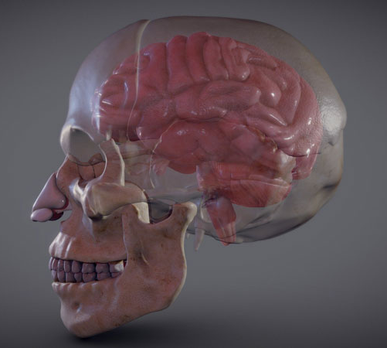
Nêu tên, vị trí một khớp trong cơ thể. Cho biết khớp đó thuộc loại khớp gì và chức năng của nó.
Các xương ở hộp sọ liên kết với nhau bằng khớp bất động phù hợp với chức năng bảo vệ não, cơ quan thị giác, thính giác,...;

Slide 14
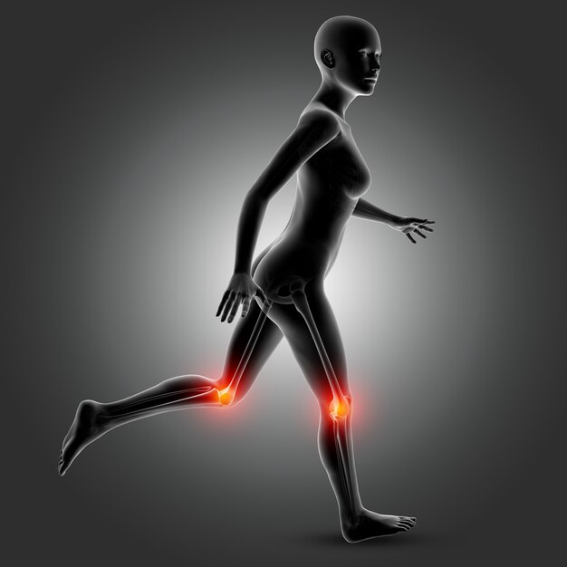
Các xương ở đầu gối liên kết với nhau bằng khớp động nên cử động một cách dễ dàng.

Slide 15
Các xương đốt sống liên kết với nhau bằng khớp bán động nên cột sống có thể cử động ở mức độ nhất định và bảo vệ tuỷ sống.

Slide 16
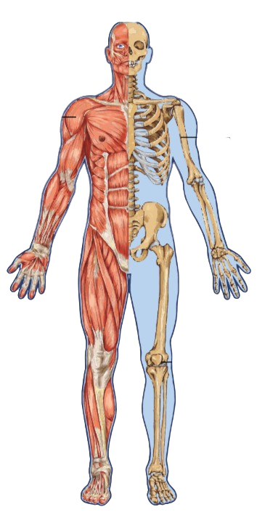
Gân và dây chằng được cấu tạo từ các sợi collagen giúp kết nối các cơ quan trong hệ vận động:
Gân giúp kết nối cơ – xương, kết nối các cơ với nhau và có chức năng truyền lực.
Dây chằng bao quanh các khớp → cố định và bảo vệ khớp, kết nối các xương với nhau.
Cơ vân
Xương
Khớp

Slide 17
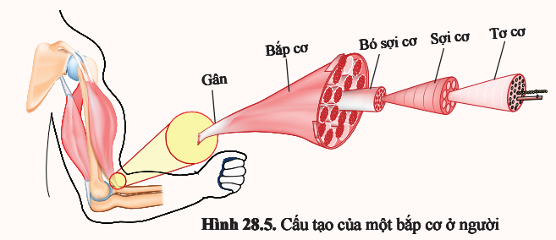
3. Cấu tạo của cơ vân phù hợp với chức năng
Đặc điểm, cấu tạo
Cơ bám vào xương:
- Gồm các tơ cơ nằm song song theo chiều dọc của sợi cơ.
- Gân → Bắp cơ → Bó sợi cơ → Sợi cơ → Tơ cơ.

Slide 18
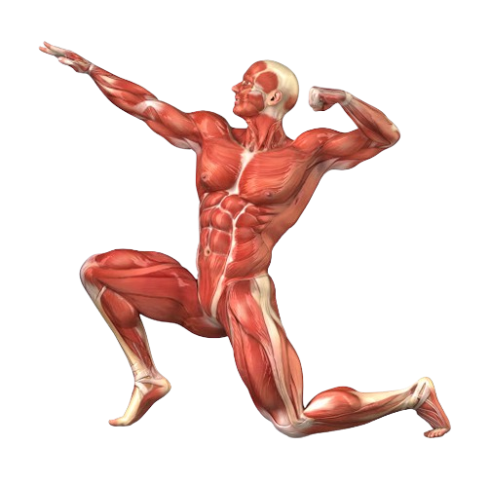
Chức năng
Trong bắp cơ, các tơ cơ nằm song song theo chiều dọc của sợi cơ. Tơ cơ có khả năng thay đổi chiều dài dẫn đến sự co, dãn của bắp cơ. Lực của cơ sinh ra phụ thuộc vào sự thay đổi chiều dài và đường kính của bắp cơ. Mỗi động tác vận động có sự phối hợp hoạt động của nhiều cơ.

Slide 19
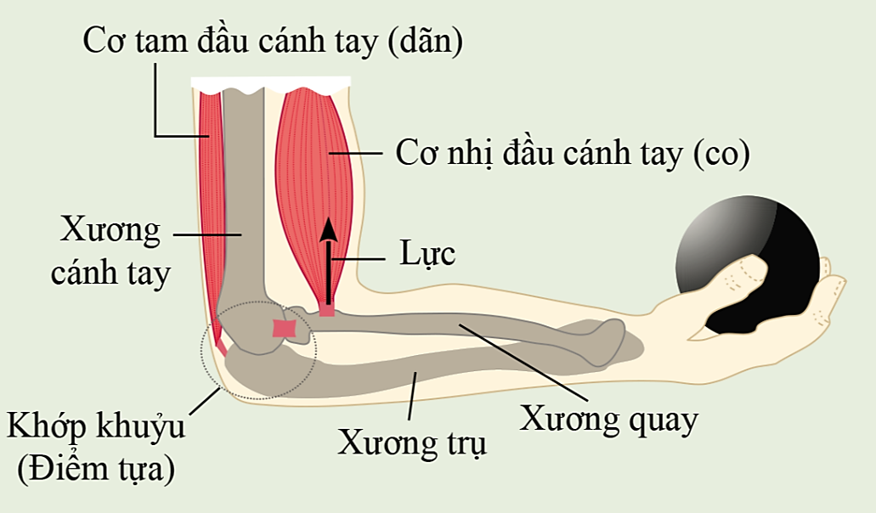
II. SỰ PHỐI HỢP HOẠT ĐỘNG CỦA CƠ – XƯƠNG – KHỚP
Nhờ sự điều khiển của hệ thần kinh, cơ co dãn, phối hợp cùng sự hoạt động của các khớp làm xương chuyển động.
Sự sắp xếp của xương, khớp, cơ hình thành nên cấu trúc có dạng đòn bẩy. Trong đó, khớp hình thành nên điểm tựa, sự co cơ tạo nên lực kéo làm xương di chuyển tạo sự vận động của cơ thể.
Hình 19.7a. Cánh tay người

Slide 21
Quan sát hình 19.7a trang 96 và dựa vào nguyên tắc đòn bẩy, cho biết cơ, xương, khớp phối hợp với nhau như thế nào khi ta nâng một quả tạ?
Hình 19.7a. Cánh tay người

Slide 22
Trả lời
Khi ta nâng một quả tạ: cơ, xương và khớp phối hợp để tạo ra một hệ thống đòn bẩy nhằm tăng sức mạnh và hiệu quả của động tác.
Cơ bắp tạo ra lực cần thiết nâng vật nặng.
Xương tạo nên tảng cứng chắc để chịu đựng lực tác động của vật nặng.
Khớp giúp các cơ và xương di chuyển xoay tròn để đưa quả tạ lên xuống.
Hình 19.7a. Cánh tay người

Slide 23
Điểm nâng quả tạ được đặt tại được đặt tại một khoảng cách nhất định từ khớp của cánh tay.
Khi ta nâng quả tạ, cơ bắp trên cánh tay và vai sẽ co bóp lại và tạo ra lực đẩy. Nếu ta giữa vị trí tay cố định, lực đẩy này sẽ được truyền qua khớp khuỷu tay và xương cổ tay, tạo ra một lực đòn bẩy nâng quả tạ.
Hình 19.7a. Cánh tay người

Slide 24
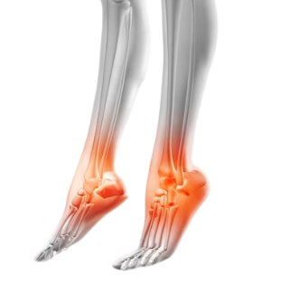
Dựa vào nguyên tắc đòn bẩy, xác định điểm tựa, lực và trọng lực khi cơ thể ngửa đầu hoặc kiễng chân.
Hành động | Điểm tựa | Lực | Trọng lực
Ngửa đầu | Đột sống trên cùng | Cơ gáy | Đầu
Kiếng chân | Khớp bàn – đốt | Cơ sinh đôi cẳng chân và cơ dép đặt trên xương gót thông qua gân Achilles | Cơ thể

Slide 25
Kết luận
Sự sắp xếp của xương, khớp, cơ tạo cấu trúc có dạng đòn bẩy. Nhờ sự điều khiển của hệ thần kinh, cơ co dãn, phối hợp cùng sự hoạt động của các khớp làm xương chuyển động.

Slide 26
1. Thành phần hoá học của xương động vật cũng tương tự xương người. Tiến hành thí nghiệm với ba chiếc xương đùi ếch như sau:
• Xương 1: để nguyên.
• Xương 2: ngâm trong dung dịch HCl 10% khoảng 15 phút.
• Xương 3: đốt trên ngọn lửa đèn cồn cho đến khi không còn thấy khói bay lên.
Sau khi tiến hành thí nghiệm với mỗi xương, tiếp tục uốn cong các xương, bóp nhẹ đầu các xương và quan sát hiện tượng. Kết quả thí nghiệm thể hiện ở bảng 28.1.
Vận dụng kiến thức về phản ứng của acid, phản ứng cháy và thành phần hoá học của xương, giải thích kết quả thí nghiệm.
Hiện tượng | Xương 1 | Xương 2 | Xương 3
Có thể uốn cong xương | Không | Có | Không
Xương vỡ vụn khi bóp nhẹ vào đầu xương | Không | Không | Có
Bảng 28.1. Kết quả thí nghiệm

Slide 27
Giải thích kết quả thí nghiệm:
- Xương 1 để nguyên nên trong xương vẫn còn các thành phần hóa học là chất hữu cơ và chất vô cơ. Do đó, xương vẫn còn tính đàn hồi, rắn chắc nên không thể uốn cong và xương không bị vỡ vụn khi bóp nhẹ vào đầu xương.
- Xương 2 đã được ngâm trong dung dịch HCl 10%. Khi đó, các chất vô cơ trong xương sẽ phản ứng với HCl khiến xương 2 chỉ còn lại thành phần chất hữu cơ. Việc mất đi các chất vô cơ làm cho xương bị mất tính rắn chắc chỉ còn lại tính mềm dẻo. Do đó, xương 2 có thể uốn cong và không bị vỡ vụn khi bóp nhẹ vào đầu xương.
- Xương 3 được đốt trên ngọn lửa đèn cồn. Khi đó, các chất hữu cơ trong xương bị đốt cháy khiến xương 3 chỉ còn lại thành phần vô cơ. Việc mất đi các chất hữu cơ làm cho xương bị mất tính mềm dẻo, chỉ còn lại tính rắn chắc. Do đó, xương không thể uốn cong và xương vỡ vụn khi bóp nhẹ vào đầu xương.

Slide 29
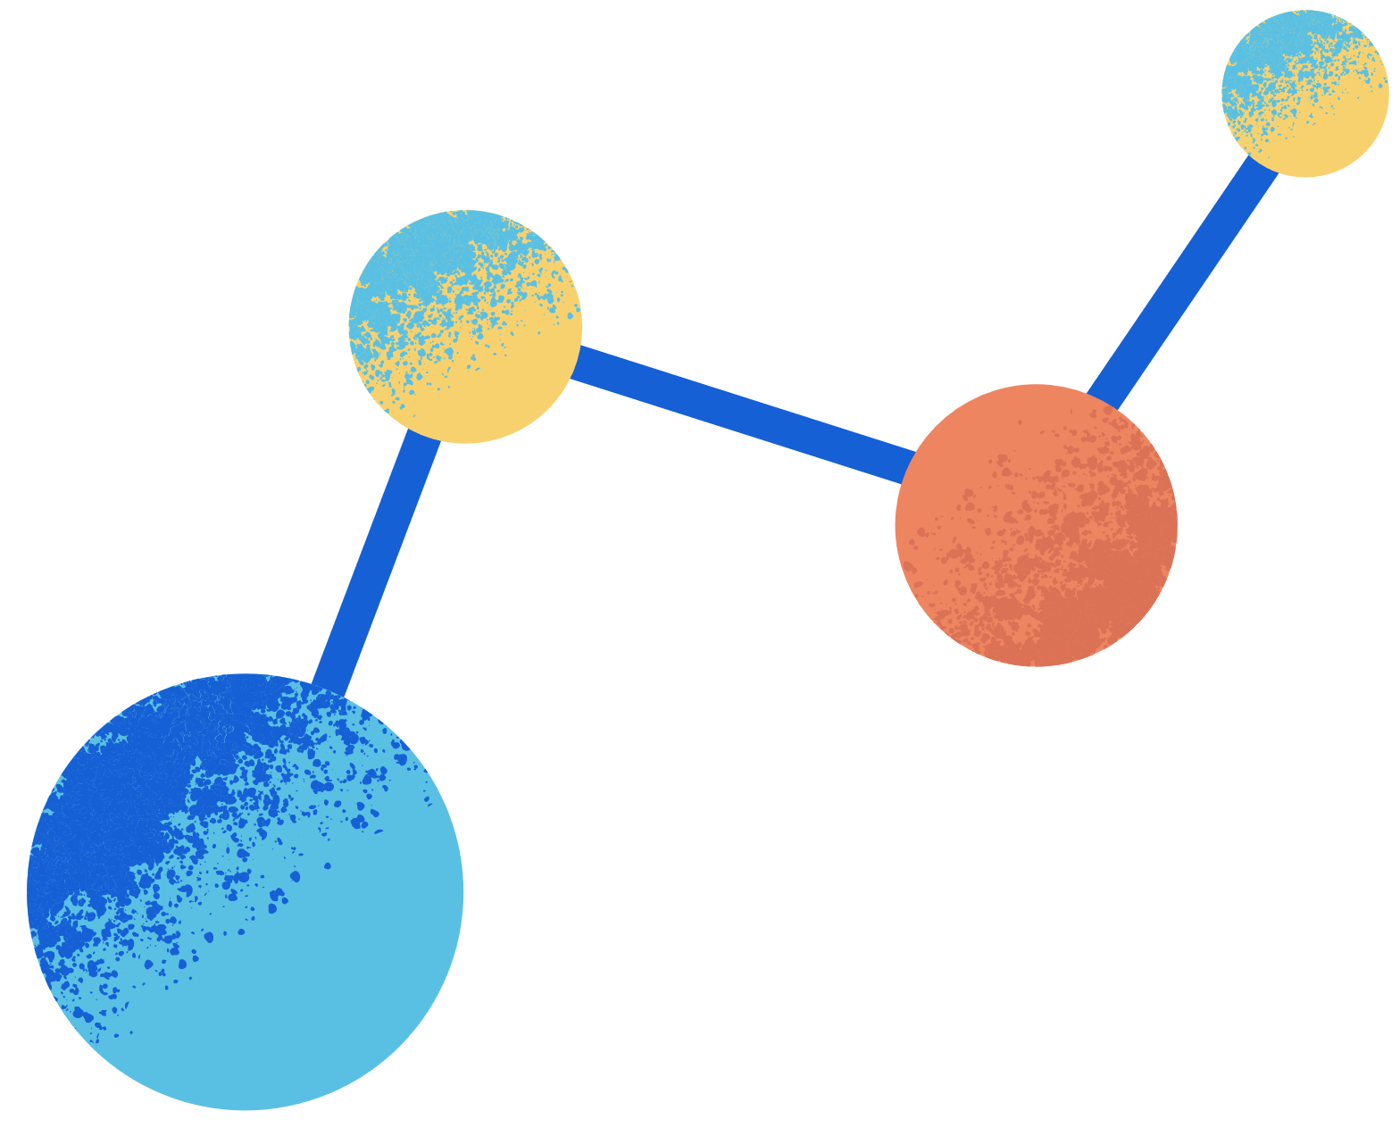
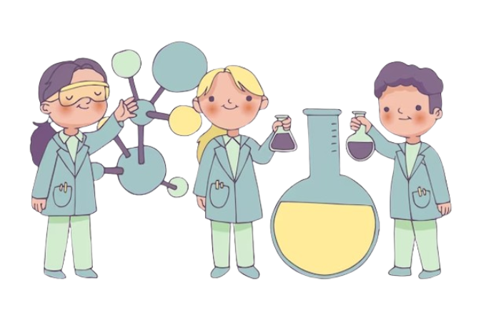
Hoàn thành bài tập trong sách bài tập
Đọc và chuẩn bị trước phần tiếp theo của bài học.

Slide 31
Like fanpage Hoc10 - Học 1 biết 10 để nhận thêm nhiều tài liệu giảng dạy
theo đường link:
Hoc10 – Học 1 biết 10
Hoặc truy cập qua QR code

